Slide 1

স্বাগতম

Slide 2


পরিচিতি
মোঃনজরুল ইসলাম মোল্লা। প্রভাষক, বিভাগীয় প্রধান, রসায়ন বিভাগ
বদিউল আলম ডিগ্রি কলেজ মুরাদনগর,কুমিল্লা ।
মোবাইলঃ ০১৭২৩৬৬৬৬৭২
ই-মেইলঃ nazrulcvc@gmail.com
বিষয়ঃ রসায়ন ২য় পত্র শ্রেণি- দ্বাদশ
অধ্যায়ঃ জৈব রসায়ন
সময়-৪০মিনিট
তারিখঃ ১৪ /০৭/২০২৬ খ্রি.

Slide 3
শিখনফল
এই পাঠ শেষে শিক্ষার্থীরা...
জৈব বিকারক কি ব্যাখ্যা করতে পারবে।
জৈব বিকারক শ্রেনীবিভাগ ব্যাখ্যা করতে পারবে।
ইলেক্ট্রোফাইল কি বলতে পারবে।
নিউক্লিওফাইল কি বলতে পারবে।

Slide 4
জৈব বিকারক
ইলেকট্রোফাইল
নিউক্লিওফাইল
ধনাত্মক ইলেকট্রোফাইল
প্রশম ইলেকট্রোফাইল
ঋনাত্মক নিউক্লিওফাইল
প্রশম নিউক্লিওফাইল

Slide 5
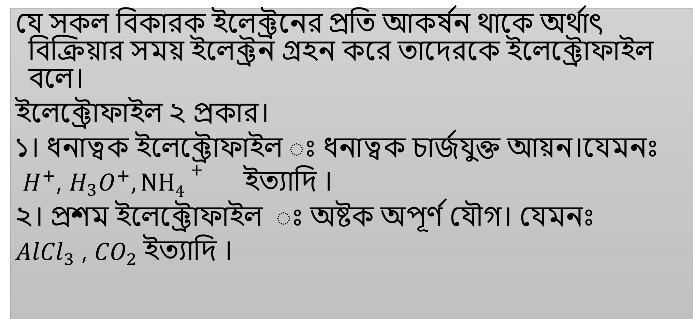
ইলেক্ট্রোফাইল বা ইলেক্ট্রন আকর্ষী বিকারক কি?
যে সকল বিকারক ইলেক্ট্রনের প্রতি আকর্ষন থাকে অর্থাৎ বিক্রিয়ার সময় ইলেক্ট্রন গ্রহন করে তাদেরকে ইলেক্ট্রোফাইল বলে।
ইলেক্ট্রোফাইল ২ প্রকার।
১। ধনাত্বক ইলেক্ট্রোফাইল ঃ ধনাত্বক চার্জযুক্ত আয়ন।যেমনঃ
$H^{+}$, $H_{3}O^{+},NH4+$ ইত্যাদি ।
২। প্রশম ইলেক্ট্রোফাইল ঃ অষ্টক অপূর্ণ যৌগ। যেমনঃ
${AlCl}_{3}$ , ${CO}_{2}$ ইত্যাদি ।

Slide 6
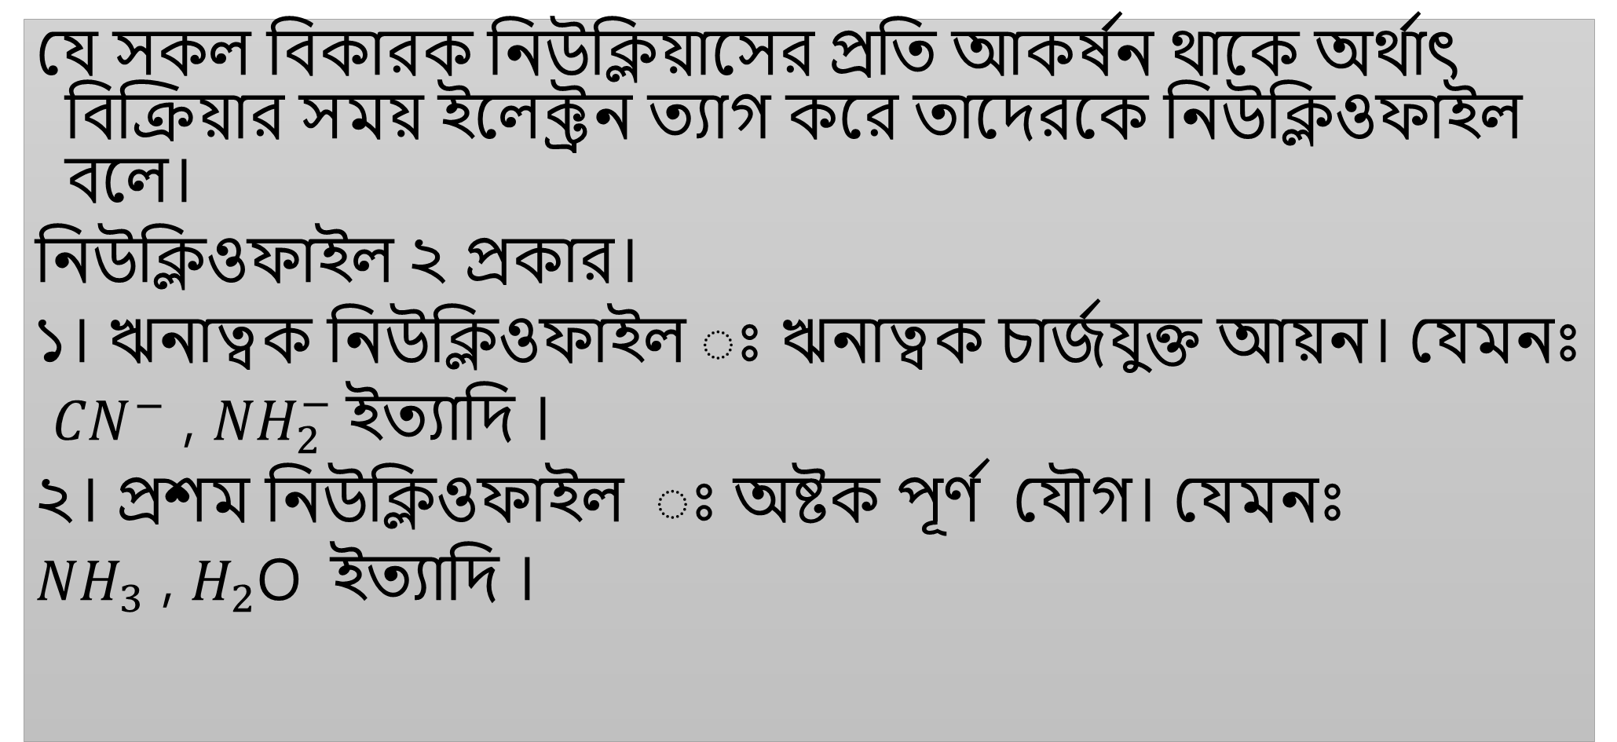
নিউক্লিওফাইল বা কেন্দ্র আকর্ষী বিকারক
যে সকল বিকারক নিউক্লিয়াসের প্রতি আকর্ষন থাকে অর্থাৎ বিক্রিয়ার সময় ইলেক্ট্রন ত্যাগ করে তাদেরকে নিউক্লিওফাইল বলে।
নিউক্লিওফাইল ২ প্রকার।
১। ঋনাত্বক নিউক্লিওফাইল ঃ ঋনাত্বক চার্জযুক্ত আয়ন। যেমনঃ
${CN}^{−}$ , ${NH}_{2}^{−}$ইত্যাদি ।
২। প্রশম নিউক্লিওফাইল ঃ অষ্টক পূর্ণ যৌগ। যেমনঃ
${NH}_{3}$ , $H_{2}$O ইত্যাদি ।

Slide 7
একক কাজ
নিউক্লিওফাইল কি?
ইলেকট্রোফাইল কি?

Slide 8
মূল্যায়ন
ইলেকট্রোফাইল কত প্রকার ?
নিউক্লিওফাইল কত প্রকার ?
প্রশম নিউক্লিওফাইল এর উদাহরন দাও।

Slide 9
বাড়ীর কাজ
BF₃ ,AlCl₃ কে প্রশম ইলেকট্রোফাইল বলা হয় কেন ?

Slide 10

ধন্যবাদ

